Slide 1
Лабораторная работа № 4
Подготовка экспериментального стенда GNS3
Цвелев С.А. НПИбд-02-22

Slide 2
Цель работы
Установка и настройка GNS3 и сопутствующего ПО.

Slide 3
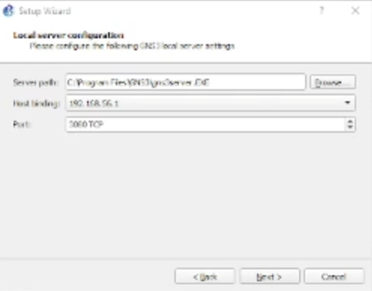
Установка GNS3

Slide 4
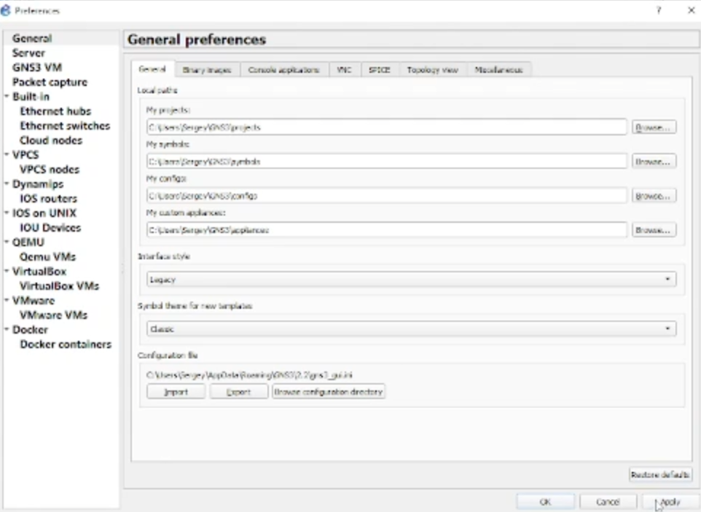
Настройки GNS3

Slide 5
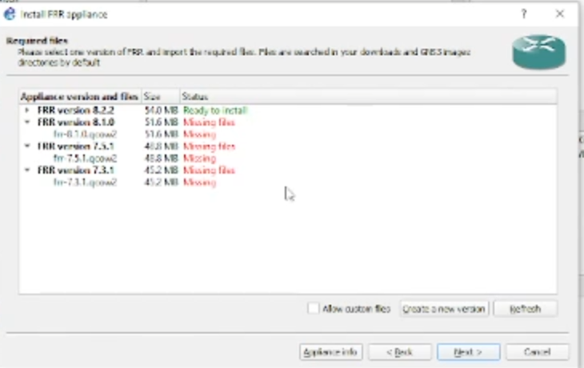
Импорт FRR

Slide 6
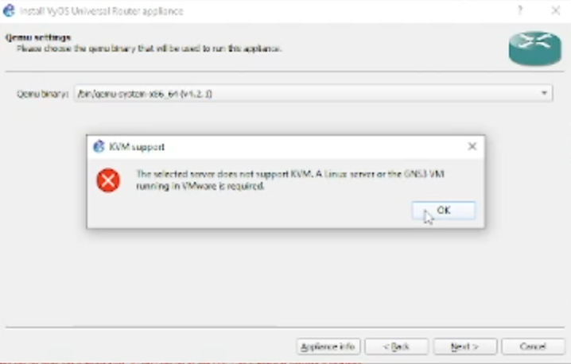
Установка VyOS (неудачно)

